Slide 1
3.2 沉降
3.2.1 重力沉降
3.2.2 离心沉降

Slide 2
3.2.1 重力沉降
浮力
阻力
颗粒在流体中的沉降运动
（1）受力：
重力、浮力
、阻力
重力
（2）沉降过程
静止时，重力&浮力
ρ_{p}>ρ→合外力≠0
→加速度
→加速运动
→阻力
u↑ →阻力↑
→加速度↓
… →＝0
→均速运动…
小颗粒，加速段很短
→匀速(u_{t})沉降

Slide 3
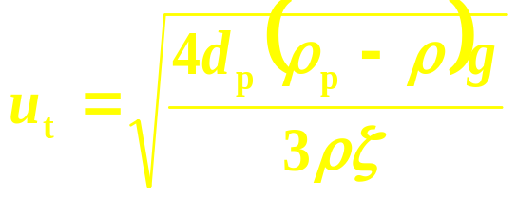
重力沉降速度的计算
颗粒直径d_{p}
重力
浮力
阻力
不同Re范围内沉降速度u_{t}表达式差别很大，但都满足
颗粒直径d_{p}越大、颗粒密度ρ_{p}越大则沉降速度u_{t}越大。

Slide 4
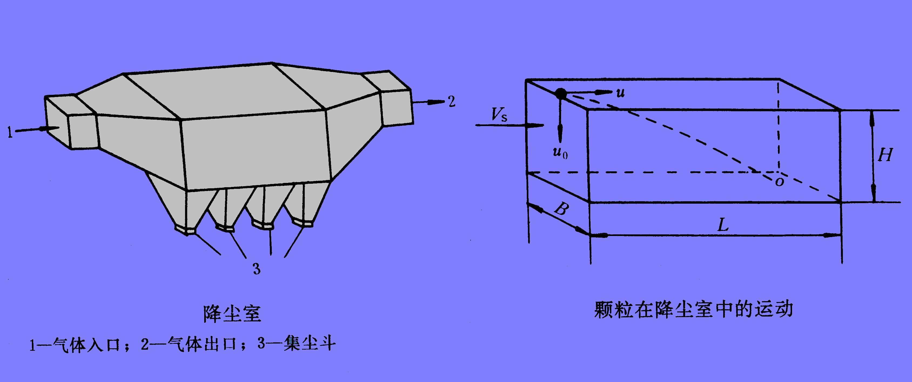
降尘室
气－固
结构与工作原理
气体入室，低速、水平运动
颗粒运动—水平&沉降
去除条件：(到达室底)沉降时间<气体停留时间
说明① 颗粒d↑，越易除去；
②进入时离底越近，越易
③ q_{V}↓，越易
Notes:
4.2.1 重力沉降设备
1 降尘室
结构与工作原理
结构：入口、出口、有效部分是立方体，之间是流道的逐渐扩大和逐渐缩小
气体？
颗粒
颗粒被除去的条件
说明：什么情况下颗粒易被除（1）直径？
（2）气体流量？

Slide 5
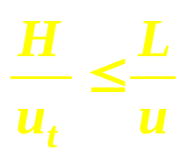
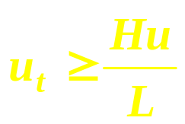
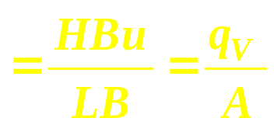
降尘室的计算
颗粒能(100%)被除去的条件
沉降时间<停留时间
高
进入时位于室顶的，
沉降时间=H/u_{t}
长
气体停留时间=L/u
(100%)除去条件：
宽
沉降速度满足
(条件式)
流量一定时，改变降尘室的高度不会影响沉降的分离结果
（流量不变时，H和u的乘积不变，H越小u越大）
Notes:
4.2.2 降尘室的计算
1 某dp能被100%除去的条件
学院
dp影响ut，所以可用ut来描述这个条件！
最难的是进入时位于室顶的，到室底的沉降时间=H/ut
停留时间表L/u
条件：H/ut<L/u
进一步写为：？此条件将给出降尘室问题的解决方法

Slide 6
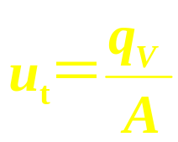
能(100%) 除去的最小粒径d_{p,min}
①求
②由u_{t}求d_{p,min}
←沉降速度公式
即临界粒径
降尘室优、缺点
结构简单
设备庞大、效率低
只适用于分离粗颗粒(直径75μm以上)，或作为预分离设备。
Notes:
2 以（100%）被除去的最小颗粒直径
层流时 沉降速度表达式？条件
解出dpmin的表达式，等号成立时的粒径
影响因素
3 底面积的计算，分两步走
（1）由dpmin求ut
(2)由A＝q_{V}/ut

Slide 7
清洁气流
隔板
含尘气流
挡板
多层降尘室
多层降尘室能在保证流体流量不变的前提下，大大降低沉降室高度H，即减小了临界粒径，但操作费大幅度提高。

Slide 8
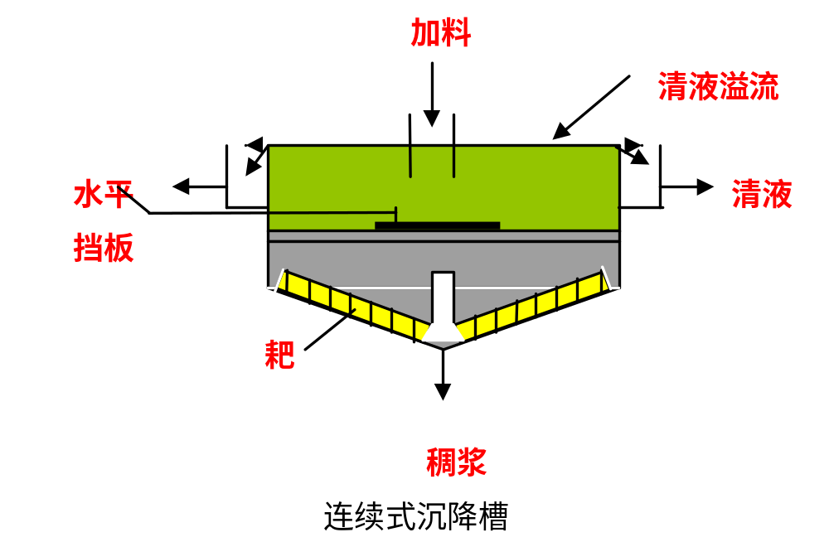
增稠器（沉降槽）
用于分离出液-固混合物
结构：
与降尘室一样，沉降槽的生产能力是由截面积来保证的，与其高度无关。故沉降槽多为扁平状。
除尘原理：
与降尘室相同

Slide 9
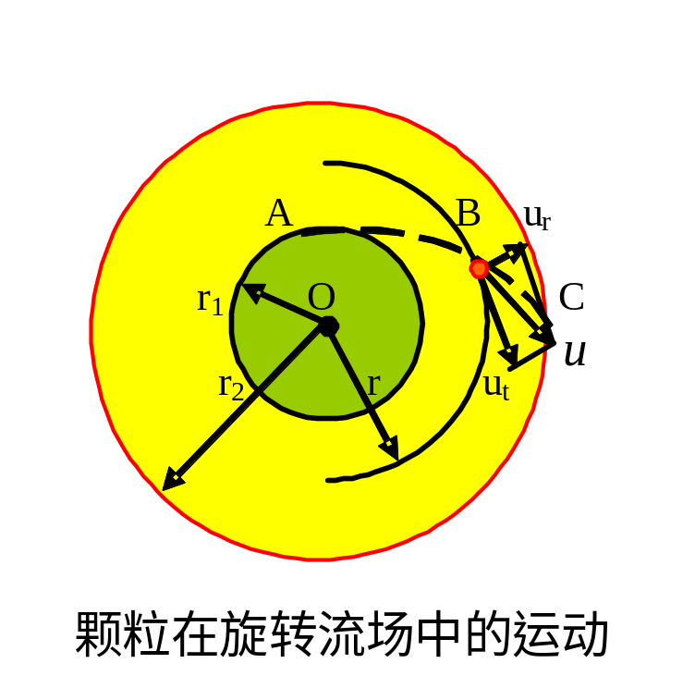
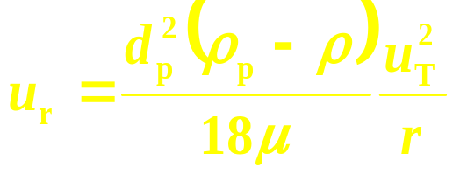
3.2.2 离心沉降
重力沉降： g不变, 颗粒细小时沉降速度慢，设备大、低效
离心沉降：用离心力场强化重力场，加速度a_{r}很大
——设备体积小而效率高
离心分离因数——表示离心力大小
颗粒受力分析（沉降方向上）：
离心力=“浮力”+阻力(径向)
解得
对于小颗粒可以化简为
Notes:
4.2.3 离心沉降设备
重力沉降的缺点
离心沉降的优点
离心因数的概念
1 旋风分离器
主要部件
气体的行程程

Slide 10
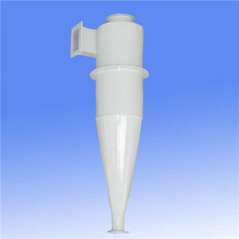
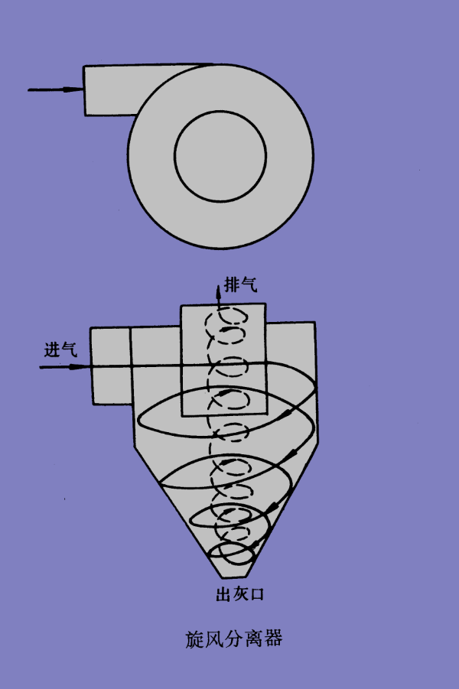
旋风分离器
圆筒、
圆锥、
矩形入口(切线)、
排气管
入气：旋转
——外螺旋气流：
→出灰口
气体在锥口折而向上
→内螺旋气流(气芯)
顶部排气管
Notes:
4.2.3 离心沉降设备
重力沉降的缺点
离心沉降的优点
离心因数的概念
1 旋风分离器
主要部件
气体的行程程

Slide 11
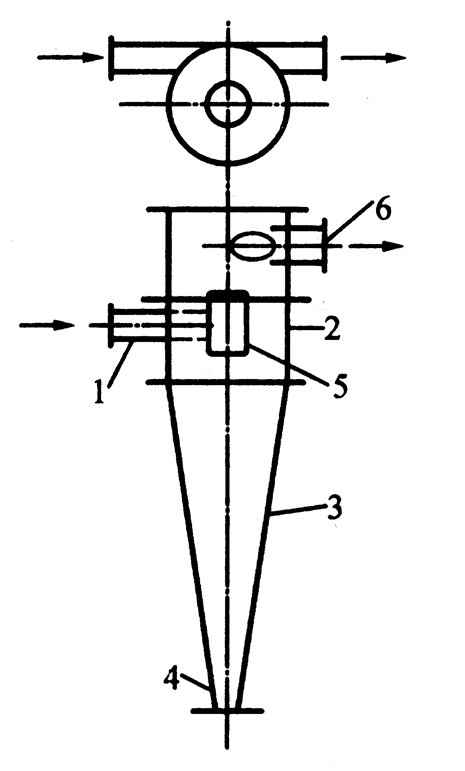
旋液分离器
1－悬浮液入口管
2－圆筒
3－锥形筒
4－第流出口
5－中心溢流管
6－溢流出口管
特点：与旋风分离器相似，直径小、锥形部分长。

